Slide 1
Veřejné zakázky malého rozsahu
Ondřej Ječný
odbor strategií, práva a podpory veřejného investování

Slide 2

3E – Účelnost, hospodárnost, efektivnost
Metodika MF - Metodický pokyn CHJ č. 3 – Metodika veřejného nakupování | Ministerstvo financí ČR
Zdroj: Metodický pokyn CHJ č. 3 – Metodika veřejného nakupování ministerstva financí ČR

Slide 3
Zdroj: Metodický pokyn CHJ č. 3 – Metodika veřejného nakupování ministerstva financí ČR

Slide 4
Úvod do veřejných zakázek malého rozsahu
Vnitřní předpis/směrnice zadavatele
Vnitřní předpis na zadávání veřejných zakázek je dokument, který stanovuje pravidla a postupy pro zadávání veřejných zakázek v rámci konkrétní organizace.
Vždy je nutné postupovat dle vnitřní směrnice, popřípadě dalších dokumentů vztahujících se na uvedenou veřejnou zakázku (Metodika dotovaných veřejných zakázek).
Vnitřní předpis na realizace veřejných zakázek může být jeden, či rozdělen do více předpisů
  Např. Zadávání veřejných zakázek
        Resortní společný nákup / Centralizované zadávání
        Uzavírání smluv / Uveřejňování smluv
        !!! Dotované veřejné zakázky mohou mít svá specifická pravidla, která je nutné dodržet !!!!

Slide 5
Zadání veřejné zakázky
„Zadáním veřejné zakázky se pro účely tohoto zákona rozumí uzavření úplatné smlouvy mezi zadavatelem a dodavatelem, z níž vyplývá povinnost dodavatele poskytnout dodávky, služby nebo stavební práce.“ ​
​
Za zadání veřejné zakázky se nepovažuje uzavření smlouvy:
kterou se zakládá pracovněprávní nebo jiný obdobný vztah
smlouvy upravující spolupráci zadavatele podle § 7 až 12 ​- společné zadávání, centrální zadávání, vertikální spolupráce (in-house), horizontální spolupráce …​

Slide 6
§ 31 ZZVZ
Zadavatel není povinen zadat v zadávacím řízení veřejnou zakázku malého rozsahu. Při jejím zadávání je však zadavatel povinen dodržet zásady podle § 6 odst. 1 až 3.
§ 6 ZZVZ
povinnost dodržovat při postupu dle ZZVZ zásadu transparentnosti a přiměřenosti:​
  transparentnost – povinnost uveřejnění, hrát podle nastavených pravidel, dostatečná dokumentace (přezkoumatelnost)​
  přiměřenost – porovnání nastavených podmínek a postupů ​s referenčním rámcem = zadávanou VZ; vyvažování mezi požadavky na kvalitního dodavatele a hospodářskou soutěží​
ve vztahu k dodavatelům dodržovat zásadu rovného zacházení ​a zákazu diskriminace:​
  rovné zacházení = se všemi stejně, všichni stejné příležitosti​
  diskriminace:​
    zjevná – otevřené z(ne)výhodnění určitých dodavatelů ​(např. nelze omezit na firmy z regionu)​
    skrytá – stejné podmínky s rozdílným dopadem ​(např. neodpovídající kvalifikace)​
zákaz omezování účasti dodavatelům z EU/EHP a smluvních států (GPA)
Povinnosti, za předpokladu, že je to vhodné, dodržovat zásady sociálně odpovědného zadávání, environmentálně odpovědného zadávání a inovací, je-li to vhodné
§ 27 ZZVZ
Veřejnou zakázkou malého rozsahu je veřejná zakázka, jejíž předpokládaná hodnota je rovna nebo nižší v případě veřejné zakázky
a) na dodávky nebo na služby částce 3 000 000 Kč, nebo
b) na stavební práce částce 9 000 000 Kč.

Slide 7
Druhy veřejných zakázek
VZ na dodávky (§14/1):​
pořízení věcí, zvířat nebo ovladatelných přírodních sil ​(nejsou-li součástí VZ na st. práce)​
pořízení = zejm. koupě nebo užívací vztahy (nájem, leasing, pacht, …)​​
VZ na služby (§14/2):​
poskytování jiných činností než uvedených v odst. 3 ​(VZ na stavební práce)​
některé je možno zadat ve zjednodušeném režimu (§ 129 + příl. č. 4) -
– zejm. sociální a zdravotní služby a právní služby
VZ na stavební práce (§ 14/3 a 4):​
poskytnutí činnosti uvedené v oddílu 45 slovníku CPV​
zhotovení stavby, nebo​
poskytnutí souvisejících projektových činností, pokud jsou zadávány společně se stavebními pracemi podle písmene a) nebo b)​
stavba - výsledek stavebních nebo montážních prací vytvářející jednotný celek, který je sám o sobě dostatečný k plnění hospodářské ​nebo technické funkce (není odkaz na stavební zákon)​
bez ohledu na právní formu spolupráce mezi zadavatelem a dodavatelem - rovněž zhotovení stavby odpovídající požadavkům stanoveným zadavatelem = stavba, u níž má zadavatel rozhodující vliv na druh ​nebo projekt stavby
výjimka z povinnosti ZŘ - § 29/1/h) – nabytí, nájem nebo pacht existující věci nemovité nebo s ní souvisejících práv​
​
CPV (EU) Číselník CPV - ISVZ
NIPEZ (CZ) Číselník NIPEZ – ISVZ

Slide 8
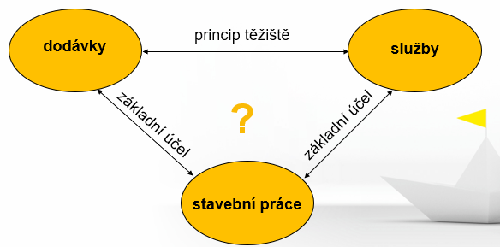
Hlavní předmět veřejné zakázky
​

Slide 9
Předpokládaná hodnota veřejné zakázky
§ 16 odst. 6 ZZVZ
Předpokládaná hodnota veřejné zakázky zadávané v zadávacím řízení se stanoví na základě údajů a informací o zakázkách stejného či podobného předmětu plnění; nemá-li zadavatel k dispozici takové údaje nebo informace, vychází z informací získaných průzkumem trhu, předběžnými tržními konzultacemi nebo jiným vhodným způsobem. Nebyla-li veřejná zakázka zadána v zadávacím řízení, použijí se pro stanovení předpokládané hodnoty cena nebo údaje rozhodné pro její určení uvedené ve smlouvě na veřejnou zakázku.
Jak ji stanovit?
Stanovujeme na základě informací o zakázkách stejného či podobného předmětu plnění
Nemáme-li k dispozici takovéto údaje nebo informace, vycházíme z průzkumu trhu, PTK, nebo jiným vhodným způsobem
Co zahrnujeme?
Hodnoty všech plnění, která mohou vyplývat ze smlouvy na veřejnou zakázku
Předpokládanou hodnotu změn závazků ze smlouvy, jejichž možnost byla vyhrazena v zadávací dokumentaci podle § 100 ZZVZ
Předpokládaná výše cen, odměn nebo jiných plateb, které zadavatel poskytne dodavatelům v souvislosti s jejich účastí

Slide 10
§ 18 ZZVZ
(1) Je-li veřejná zakázka rozdělena na části, stanoví se předpokládaná hodnota podle součtu předpokládaných hodnot všech těchto částí bez ohledu na to, zda je veřejná zakázka zadávána
a) v jednom nebo více zadávacích řízeních, nebo
b) zadavatelem samostatně nebo ve spolupráci s jiným zadavatelem nebo jinou osobou.
(2) Součet předpokládaných hodnot částí veřejné zakázky podle odstavce 1 musí zahrnovat předpokládanou hodnotu všech plnění, která tvoří jeden funkční celek a jsou zadávána v časové souvislosti. Kromě případů uvedených v odstavci 3 musí být každá část veřejné zakázky zadávána postupy odpovídajícími celkové předpokládané hodnotě veřejné zakázky.
(3) Jednotlivá část veřejné zakázky může být zadávána postupy odpovídajícími předpokládané hodnotě této části v případě, že celková předpokládaná hodnota všech takto zadávaných částí veřejné zakázky nepřesáhne 20 % souhrnné předpokládané hodnoty a že předpokládaná hodnota jednotlivé části veřejné zakázky je nižší než částka stanovená nařízením vlády (a) 1955000 Kč v případě dodávek nebo služeb, b) 24440000 Kč v případě stavebních prací viz 172/2016 Sb. Nařízení vlády o stanovení finančních limitů a částek pro účely zákona o zadávání veřejných zakázek)

Slide 11
§ 19 ZZVZ
Nevztahuje se na stavební práce
(1) Předpokládaná hodnota veřejné zakázky, jejímž předmětem jsou pravidelně pořizované nebo trvající dodávky nebo služby, se stanoví jako
a) skutečná cena uhrazená zadavatelem za dodávky nebo služby stejného druhu během předcházejících 12 měsíců nebo předchozího účetního období, které je delší než 12 měsíců, upravená o změny v množství nebo cenách, které lze očekávat během následujících 12 měsíců, nebo
b) součet předpokládaných hodnot jednotlivých dodávek a služeb, které mají být zadavatelem zadány během následujících 12 měsíců nebo v účetním období, které je delší než 12 měsíců, pokud nemá k dispozici údaje podle písmene a).
(2) Má-li být smlouva uzavřena na dobu delší než 12 měsíců, upraví se předpokládaná hodnota veřejné zakázky stanovená podle odstavce 1 podle § 20 nebo 21.
(3) Za veřejné zakázky podle odstavce 1 se nepovažují veřejné zakázky,
a) u kterých je jednotková cena jejich předmětu v době podle odstavce 1 písm. a) proměnlivá,
b) kterými zadavatel pořizuje dodávky či služby opakovaně podle svých aktuálních potřeb a
c) jejichž předpokládaná hodnota určená postupem podle odstavce 1 a 2 nedosahuje limitu podle § 25 („Nadlimitní veřejná zakázka“).
Specifická pravidla pro stanovení PH:
  dodávky (§ 20) – za dobu trvání smlouvy (na dobu neurčitou – 48 m.)
  služby (§ 21) – za dobu trvání smlouvy, max. 48 m. (i doba neurčitá)
  stavební práce – zpravidla dle položkového rozpočtu

Slide 12
§ 219 ZZVZ
(1) Veřejný zadavatel uveřejní na profilu zadavatele smlouvu uzavřenou na veřejnou zakázku včetně všech jejích změn a dodatků, a to do 30 dnů od jejich uzavření nebo od konce každého čtvrtletí v případě veřejných zakázek zadávaných na základě rámcové dohody nebo v dynamickém nákupním systému. To neplatí pro
a) smlouvu, jejíž cena nepřesáhne 1 000 000 Kč bez daně z přidané hodnoty,
b) smlouvu, u které veřejný zadavatel postupoval v souladu s § 29 odst. 1 písm. a) až c) nebo písm. l) bod 2, § 30 písm. l) až n),
c) smlouvu, jejímž zadavatelem je Generální inspekce bezpečnostních sborů nebo zpravodajská služba, nebo
d) smlouvu uveřejněnou v registru smluv.
(2) Na rámcovou dohodu se odstavec 1 použije obdobně.
(3) Veřejný zadavatel uveřejní nejpozději do 3 měsíců od splnění smlouvy na profilu zadavatele výši skutečně uhrazené ceny za plnění smlouvy, na kterou se vztahuje povinnost uveřejnění podle odstavce 1. U smlouvy, jejíž doba plnění přesahuje 1 rok, uveřejní veřejný zadavatel nejpozději do 31. března následujícího kalendářního roku cenu za plnění smlouvy v předchozím kalendářním roce.
(4) Strukturu údajů pro uveřejnění výše skutečně uhrazené ceny za plnění veřejné zakázky a podrobnosti uveřejnění smlouvy uzavřené na veřejnou zakázku stanoví vyhláškou Ministerstvo pro místní rozvoj.

Slide 13
Společné zadávání
  Co je to společné zadávání ?
  Zadavatelé mohou veřejnou zakázku zadat společně. To znamená, že více zadavatelů se spojí a společně provádí zadávací řízení
  Centralizované zadávání
  Centrální zadavatel vs pověřující zadavatel
Centrální zadavatel je subjekt, který provádí zadávání veřejných zakázek pro více zadavatelů najednou. Realizuje zadávací řízení na RD, nebo zavádí DNS.
Pověřující zadavatel je zadavatel, který čerpá z RD, nebo zavedeného DNS. Pověřující zadavatel tak nemusí provádět vlastní zadávací řízení/zavádět DNS, což šetří čas a administrativní náklady. Pověřující zadavatel se spoléhá na to, že centrální zadavatel zajistí nákup za výhodných podmínek.
  Úspory z rozsahu: Centralizované zadávání umožňuje agregovat poptávku po určitých komoditách nebo službách, což vede k dosažení nižších cen za jednotku a lepších smluvních podmínek
  Optimalizace procesů: Sjednocení a standardizace nákupních procesů napříč organizacemi. Snížení administrativní zátěže a zvýšení efektivity
  Standardizace nakupovaných komodit: Omezení neefektivních nákupů
  Zvýšení odbornosti: Centralizované zadávání umožňuje vytvoření specializovaných týmů, které se zaměřují na konkrétní oblasti nákupu, což zvyšuje kvalitu a efektivitu zadávání. (komoditní specialisté)

Slide 14
Centrální nákup státu - dobrovolný nákup komodit
Centrálním nákupem státu se rozumí dobrovolný Společný nákup pro Pověřující zadavatele z řad subjektů veřejné správy zabezpečovaný Ministerstvem financí nebo Ministerstvem vnitra.
Ministerstvo financí je Centrálním zadavatelem pro osobní vozidla kategorie M1 v kategorii NIPEZ 34110000-1 Osobní vozidla, včetně přidružených služeb
WEB: Veřejné zakázky a společný nákup | Ministerstvo financí ČR
Ministerstvo vnitra je Centrálním zadavatelem pro Softwarové produkty v kategorii NIPEZ 07 a ICT komodity v kategorii NIPEZ 06
WEB: Centrální nákup státu ICT produktů - Ministerstvo vnitra České republiky

Slide 15
Meziresortní společný nákup - dobrovolný nákup komodit
Meziresortním společným nákupem se rozumí dobrovolný nákup pro Pověřující zadavatele z řad subjektů veřejné správy, kteří projevili zájem o Společný nákup realizovaný Centrálním zadavatelem, určeným Resortem, krajem nebo jiným centrálním zadavatelem.
Společný nákup - Portál o veřejných zakázkách
Závazné technické standardy – ministerstva a jejich resortní organizace
Technický standard ICT komodit - osobní počítače, notebooky a monitory
Technický standard osobních vozidel
Technický standard pro xerografický papír
Technický standard kancelářských potřeb
Technický standard úklidových služeb

Slide 16
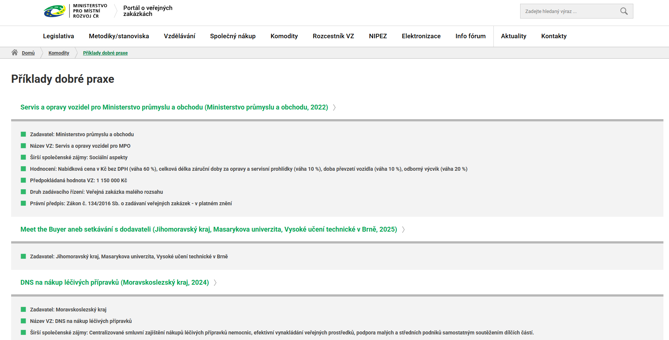
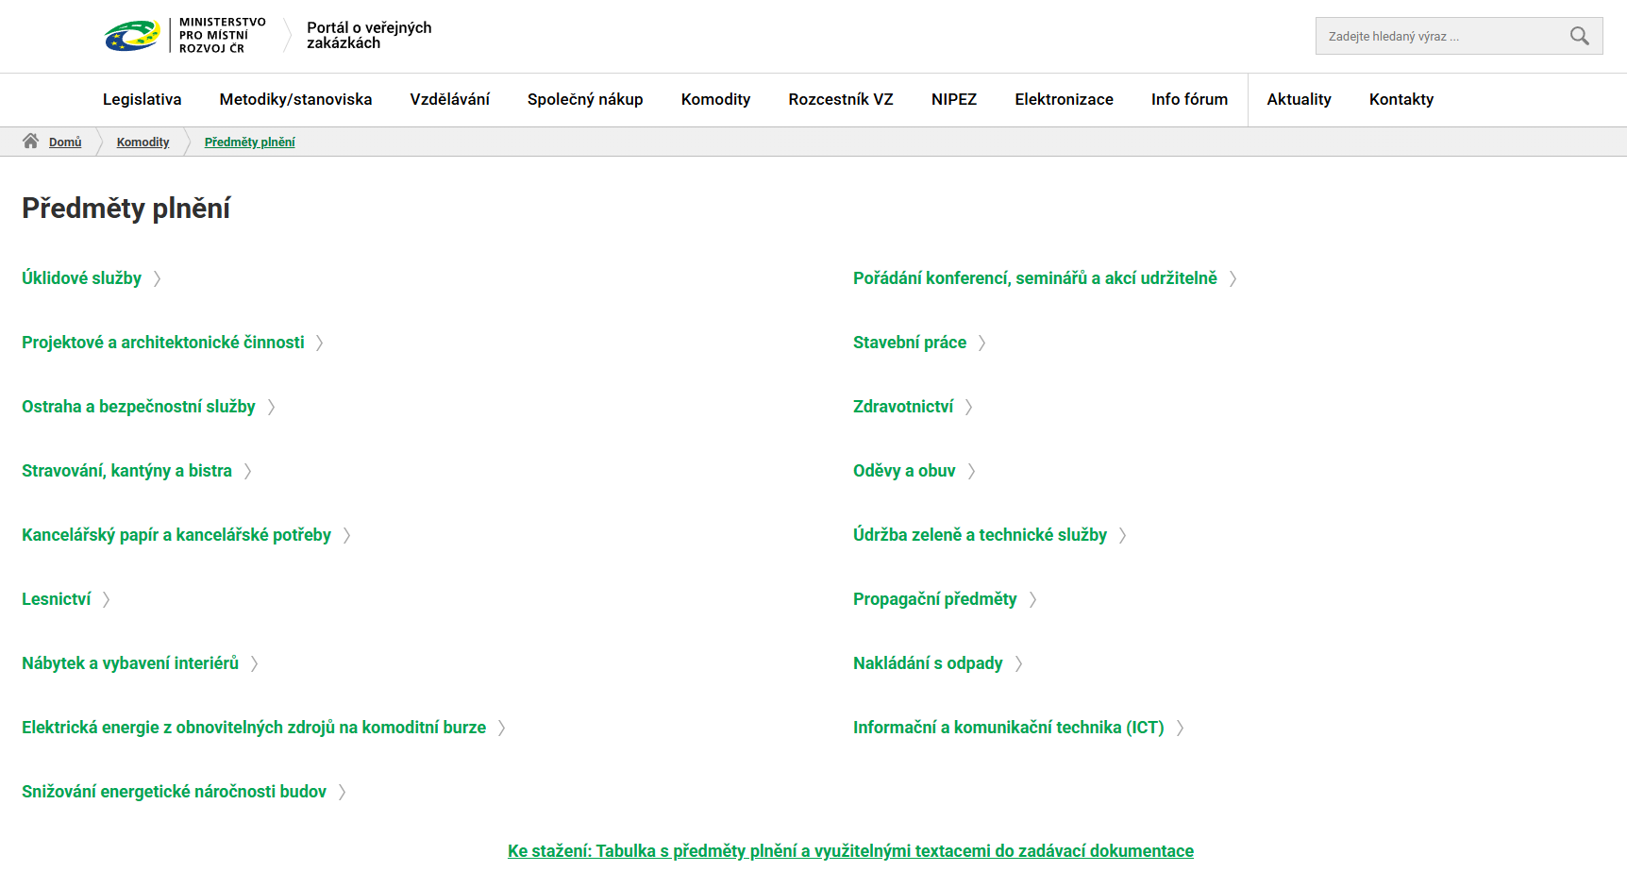
Komodity - Portál o veřejných zakázkách

Slide 17
Průzkum trhu, předběžné tržní konzultace
Průzkum trhu a předběžné tržní konzultace jsou dva různé nástroje, které zadavatelé mohou využít při přípravě veřejných zakázek.
Rozdíl mezi průzkumem trhu a předběžnými tržními konzultacemi spočívá v povaze a formálnosti procesu. Průzkum trhu je neformální a zaměřuje se na veřejně dostupné informace, zatímco předběžné tržní konzultace jsou formálnější a zahrnují přímou komunikaci s dodavateli.
Průzkum trhu je neformální způsob získávání informací, který zahrnuje například vyhledávání informací na webových stránkách, studium katalogových listů produktů apod. Tento proces je méně formální a zadavatel si informace opatřuje vlastní vyhledávací činností nebo oslovením potenciálních dodavatelů. ZZVZ nestanovuje zadavateli povinnost uveřejnit informace získané z průzkumu trhu.
Předběžné tržní konzultace (§ 33 ZZVZ) jsou formálnější a sofistikovanější způsob získávání informací, který zahrnuje vzájemnou komunikaci s dodavateli na relevantním trhu. ZZVZ stanovuje pravidla pro komunikaci v rámci těchto konzultací (§ 211 odst. 3 ZZVZ) a povinnost zadavatele uvést a označit získané informace a osoby podílející se na konzultacích v zadávací dokumentaci (§ 36 odst. 4 ZZVZ).
Forma PTK - písemná, osobní jednání, on-line jednání.
Uveřejnění informace o PTK – VVZ, profil zadavatele, internetové stránky, tisková zpráva.
Metodika MMR: Predbezne-trzni-konzultace.pdf

Slide 18
Způsob realizace veřejné zakázky malého rozsahu
přímé zadání (zadavatel přímo uzavírá smlouvu s dodavatelem)
Běžný nákup v obchodě: Dokladem o uzavřené smlouvě a poskytnutí plnění je daňový doklad – faktura, účtenka, jízdenka, letenka, vstupenka apod.
Objednávka: Zadavatel má dostatečnou znalost trhu a osloví konkrétního dodavatele (!POZOR na opakované oslovování jednoho dodavatele!).
Poptávka: Zadavatel osloví jednoho či více konkrétních dodavatelů s poptávkou, včetně možnosti předložení variantních nabídek od dodavatele.
uzavřená výzva (zadavatel osloví uzavřený okruh možných dodavatelů a vybere nejvhodnější nabídku)
Uzavřená výzva spočívá v oslovení určitého počtu vhodných dodavatelů zadavatelem za účelem podání nabídky. Zadavatel nabídky posoudí, vyhodnotí a přijme (akceptuje) nejvýhodnější nabídku. (!POZOR na opakované oslovování stejného okruhu dodavatelů!).
dodavatele, kteří jsou schopni dodávky a podání relevantní nabídky / rotace dodavatelů
otevřená výzva (zadavatel vhodným způsobem oznámí/uveřejní svůj záměr uzavřít smlouvu neomezenému okruhu možných dodavatelů a vybere nejvhodnější nabídku)
Otevřená výzva spočívá v oslovení neomezeného okruhu dodavatelů s výzvou k podání nabídky. Vedle uveřejnění výzvy lze oslovit i konkrétní dodavatele, přičemž se doporučuje oslovit alespoň 5 dodavatelů, pokud je zadavateli takový počet v oboru znám.

Slide 19
Způsob podání nabídek
Listinné podání nabídek
Dodavatelé padávají nabídky v uzavřených obálkách, zabezpečených proti manipulaci, které jsou řádně označeny
Zadavatel specifikuje způsob podání nabídek (poštou, osobně, kurýrem), včetně adresy a časů pro osobní podání
Elektronické podání nabídek
Definice elektronického nástroje, přístupnosti, technických požadavků na elektronický nástroj
Profil zadavatele - elektronický nástroj, který umožňuje neomezený dálkový přístup a na kterém zadavatel uveřejňuje informace a dokumenty ke svým veřejným zakázkám (§ 214 ZZVZ).
Certifikovaný elektronický nástroj – Vyhláška č. 260/2016 o stanovení podrobnějších podmínek týkajících se elektronických nástrojů, elektronických úkonů při zadávání veřejných zakázek a certifikátu shody.
Seznam certifikovaných el. nástrojů dle zákona č. 134/2016 Sb. - Portál o veřejných zakázkách
Kombinace postupů výše uvedených postupů

Slide 20
Kritéria hodnocení nabídek
Lze vycházet z principů stanovených v § 114 ZZVZ – Ekonomická výhodnost nabídky
Nejnižší nabídková cena – kritérium je pouze nejnižší nabídková cena. Cena může být složena i z více položek.
Nejnižší náklady životního cyklu – kritériem hodnocení není jen pořizovací náklady, ale i náklady na provoz, údržbu, popřípadě likvidaci (IT – exit plán).
Pevná cena kvalita – zadavatel definuje pevnou cenu, která není předmětem hodnocení, a hodnotí pouze kvalitu nabízeného plnění
Nejvýhodnější poměr nabídkové ceny a kvality – zadavatel hodnotí nejen cenu, ale i kvalitu nabízeného plnění
Nejvýhodnější poměr nákladů životního cyklu a kvality – zadavatel hodnotí nejen náklady životního cyklu, ale i kvalitu nabízeného plnění
Váha hodnotícího kritéria
Váha hodnotícího kritéria určuje, jaký význam má dané kritérium při celkovém hodnocení nabídek. Vyjadřuje se obvykle v procentech nebo jako číselná hodnota a slouží k tomu, aby bylo jasné, které aspekty nabídky jsou pro zadavatele nejdůležitější.
Aukce
Elektronická aukce je pakující se elektronický proces, v jehož rámci účastníci zadávacího řízení prostřednictvím elektronického nástroje předkládají nové snížené nabídkové ceny, nebo nové hodnoty odpovídající jiným kritériím hodnocení, a který umožňuje sestavit aktuální pořadí nabídek při použití automatických metod jejich hodnocení.
METODIKA-PRO-HODNOCENI-NABIDEK.pdf

Slide 21
Kvalifikace
Zadavatel může postupovat analogicky k ZZVZ
Základní způsobilost (§ 74 ZZVZ):
  Dodavatel musí prokázat, že nebyl pravomocně odsouzen za trestné činy uvedené v příloze č. 3 ZZVZ.
  Dodavatel nesmí mít splatné daňové nedoplatky, nedoplatky na pojistném na veřejném zdravotním pojištění a sociálním zabezpečení
Profesní způsobilost (§ 77 ZZVZ):
  Dodavatel musí předložit výpis z obchodního rejstříku nebo jiné obdobné evidence.
  Musí doložit oprávnění k podnikání v rozsahu odpovídajícím předmětu veřejné zakázky
Ekonomická kvalifikace (§ 78 ZZVZ):
  Zadavatel může požadovat, aby dodavatel dosáhl určité minimální úrovně ročního obratu, obvykle za poslední tři účetní období.
Technická kvalifikace (§ 79 ZZVZ):
  Dodavatel musí předložit seznam významných zakázek realizovaných v posledních letech, které jsou obdobné předmětu veřejné zakázky.
  Může být požadováno doložení technického vybavení, personálního zajištění a dalších zdrojů potřebných k plnění zakázky

Slide 22
Vysvětlení zadávací dokumentace
Vysvětlení zadávací dokumentace je proces, při kterém zadavatel poskytuje dodatečné informace nebo objasnění k zadávací dokumentaci, aby zajistil, že všichni potenciální dodavatelé mají jasné a úplné informace potřebné k přípravě svých nabídek.
Iniciativa zadavatele
Zadavatel může z vlastní iniciativy poskytnout vysvětlení zadávací dokumentace.
Žádost dodavatele
Dodavatelé mohou písemně požádat o vysvětlení zadávací dokumentace. Zadavatel musí na tuto žádost reagovat a poskytnout vysvětlení, které uveřejní na profilu zadavatele nebo odešle všem dodavatelům, kteří o zadávací dokumentaci požádali
Lhůty
Lhůty stanovuje zadavatel v zadávací dokumentaci. Lhůty se stanovují adekvátně k celkové lhůtě pro podání nabídek. V případě, kdy zadavatel vyhoví žádosti dodavatele je vhodné adekvátně prodloužit lhůtu pro podání nabídek.
Zveřejnění a transparentnost
Vysvětlení musí být zveřejněno tak, aby bylo dostupné všem potenciálním dodavatelům, čímž se zajišťuje transparentnost a rovné podmínky pro všechny účastníky zadávacího řízení. V případě uzavřené výzvy všem osloveným dodavatelům.

Slide 23
Vyhrazené změny závazku
Změna závazku se smlouvy
Změny bez překročení limitu VZMR:
Pokud změna smlouvy nepřekročí limit pro VZMR, zadavatel může provést změnu bez nutnosti provádět nové zadávací řízení. V tomto případě se na změnu nevztahují pravidla uvedená v § 222 ZZVZ.
Změny s překročením limitu VZMR:
Pokud změna způsobí, že celková hodnota veřejné zakázky překročí limit pro VZMR, je nutné posuzovat přípustnost změny podle § 222 ZZVZ. To znamená, že zadavatel musí zkoumat, zda změna splňuje podmínky pro nepodstatnou změnu podle § 222 odst. 2 až 10 ZZVZ.
Vždy je třeba posoudit změnu ve vztahu k § 6 ZZVZ.
Vyhrazené změny závazku – postup analogický § 100 ZZVZ
Inflační doložka, změna minimální mzdy
Odstoupení dodavatele od smlouvy
Materiálová změna, nahrazení nabízených položek

Slide 24
Shrnutí:
Posouzení 3E
Průzkum trhu, předběžné tržní konzultace
Stanovení předpokládané hodnoty veřejné zakázky
Posoudím sčítání veřejných zakázek, zda se nejedná o veřejnou zakázku pravidelné povahy, nebo zda se nejedná o veřejnou zakázku, na kterou se vztahuje centralizované zadávání.
Prostuduji si interní směrnici na zadávání veřejných zakázek
Způsob realizace
Předmět plnění, definice předmětu, stanovení NIPEZ kódu
Způsob podání nabídek
Kritéria hodnocení, váhy
Kvalifikace dodavatelů
Vyhrazené změny závazku

Slide 25
Praktická ukázka zadávací dokumentace

Slide 26
Vyhodnocení výsledku
Vyhodnocení nabídek účastníků je klíčovým krokem v procesu zadávání veřejných zakázek. Tento proces je nezbytný pro zajištění transparentnosti, spravedlnosti a hospodárnosti při zadávání veřejných zakázek. Cílem je vybrat nabídku, která nejlépe odpovídá požadavkům zadavatele
Postup vyhodnocení:
Otevírání nabídek: Zadavatel otevírá všechny podané nabídky v souladu s předem stanovenými pravidly. Nabídky podané po lhůtě nejsou zahrnuty do hodnocení.
Posouzení kvalifikace: Zadavatel posuzuje, zda účastníci splňují všechny požadované kvalifikační podmínky. Tento krok může být proveden pověřenou osobou nebo komisí.
Hodnocení nabídek: Nabídky jsou hodnoceny na základě předem stanovených kritérií, která mohou zahrnovat cenu, kvalitu, technické parametry a další relevantní faktory.
Výběr nejvhodnější nabídky: Na základě hodnocení je vybrána nejvhodnější nabídka. Zadavatel zveřejní informaci o výběru, včetně zdůvodnění a identifikace vybraného dodavatele.
Informování účastníků: Všichni účastníci, kteří podali nabídku, jsou informováni o výsledku hodnocení.
Záznamy, které je vhodné vytvořit:
Čestné prohlášení o nestrannosti: Pověřená osoba nebo členové komise musí před zahájením své činnosti podepsat čestné prohlášení o tom, že nejsou ve střetu zájmů.
Protokol otevírání nabídek: Tento dokument obsahuje informace o podaných nabídkách
Protokol o hodnocení nabídek: Tento dokument obsahuje všechny podstatné skutečnosti, jako je počet podaných nabídek, způsob hodnocení, posouzení splnění podmínek účasti a závěrečná doporučení pro zadavatele.
Protokol o otevírání a hodnocení nabídek může být jedním dokumentem

Slide 27
Uveřejnění výsledku
Profil zadavatele
internetová stránka zadavatele splňující podmínky stanovené vyhl. č. 345/2023 Sb.
seznam profilů s odkazy – Věstník VZ (profil vznikne uveřejněním adresy)​
k uveřejnění zadávací dokumentace, vysvětlení, dalších dokumentů
specificky k uveřejnění výzvy ve zjednodušeném podlimitním řízení
pro ex post uveřejnění dle § 219 (i u VZMR)
Věstník veřejných zakázek (VVZ) (https://vvz.nipez.cz/)​
podlimitní i nadlimitní VZ (nadlimitní se automaticky uveřejní na úrovni EU – databáze TED: https://ted.europa.eu/)
druhy formulářů – zejm. zahájení, výsledek a oprava, dále např. změna závazku ze smlouvy
odesláním formuláře „zahájení“ k uveřejnění ve VVZ je zahájeno zadávací řízení (mimo ZPŘ)
postup uveřejňování a změny údajů – viz vyhl. č. 345/2023 Sb.
Registr smluv
Kdo (ne) musí publikovat? - Digitální a informační agentura
ROZZA – vyhledávač veřejných zakázek
AI - CHAT GPT, COPILOT

Slide 28
OTÁZKY ?

Slide 29
Děkuji za pozornost
Ondřej Ječný
odbor strategií, práva a podpory veřejného investování
ondrej.jecny@mmr.gov.cz

